Slide 1



Страновой офис ЮНИСЕФ в Казахстане
- Навыки для девочек: Программа наноспутников

Slide 2

Запустите свои мечты: Образовательная программа для девочек с наноспутником UniSat
Программа наноспутникового образования UniSat для девочек (UNEPG) является совместным проектом ЮНИСЕФ в Казахстане и Научного парка Казахского национального университета имени Аль–Фараби

Slide 3
Структуры данных
Списки -
[ ]
-
list()
Словари -
{ }
-
dict()
Кортежи -
( )
-
tuple()
Множество-
{}
-
set()
Структуры данных - это, по сути, и есть структуры, которые могут хранить некоторые данные вместе. Другими словами, они используются для хранения связанных данных.​

Slide 4

Список
Методы списков:
list.append(x)
- Добавление элемента в список
list.clear()
- Удаляет все элементы из списка
list.insert(i, x)
- Вставляет элемент по индексу
list.pop(i)
- Возвращает элемент, удаляя его
list.sort()
- Сортирует список
И т.д...
Список – это структура данных, которая содержит упорядоченный набор элементов, т.е. хранит последовательность элементов.

Slide 5

Словарь
Методы словарей:
dict.keys()
- Возвращает ключи из словаря
dict.clear()
- Очищает словарь
dict.items()
- Возвращает кортеж (ключ, значение)
dict.popitem()
- Возвращает элемент, удаляя его
dict.values()
- Возвращает значения из словаря
И т.д...
Словарь – это некий аналог адресной книги, в которой можно найти адрес или контакт-
ную информацию о человеке, зная лишь его имя; т.е. некоторые ключи (имена) связаны
со значениями (информацией).

Slide 6

Кортеж
Кортежи служат для хранения нескольких объектов вместе. Одна из важнейших особенностей кортежей заключается в том, что они неизменяемы, так же, как и строки. Т.е. модифицировать кортежи невозможно.

Slide 7
Последовательности
Cписки
Кортежи
Строки
Проверка принадлежности
Оператор индексирования
Основные возможности – это проверка принадлежности (т.е. выражения « in » и « not
in ») и оператор индексирования, позволяющий получить напрямую некоторый элемент последовательности.

Slide 8
Множество
1
Методы множеств:
2
3
set.add(x)
- добавляет элемент в множество
4
6
set.remove(x)
- удаляет элемент из множества
5
set.issubset(other)
- Все элементы set принадлежат other
set.union(other, ...)
- Пересечение нескольких множеств
set.intersection(other, ...)
- Возвращает значения из словаря
- элементы множества
И т.д...
- множество
Множества - это неупорядоченные наборы простых объектов. Они необходимы тогда,
когда присутствие объекта в наборе важнее порядка или того, сколько раз данный объект там встречается

Slide 9
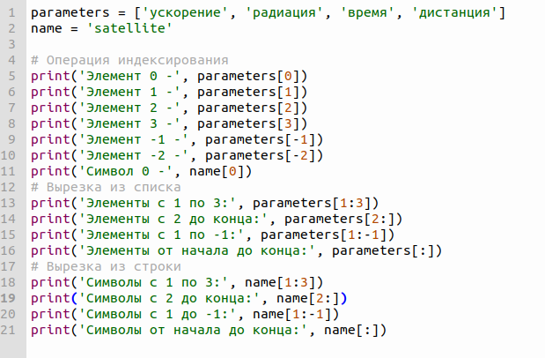
Последовательности
Основные возможности – это проверка принадлежности (т.е. выражения « in » и « not
in ») и оператор индексирования, позволяющий получить напрямую некоторый эле-
мент последовательности.

Slide 10
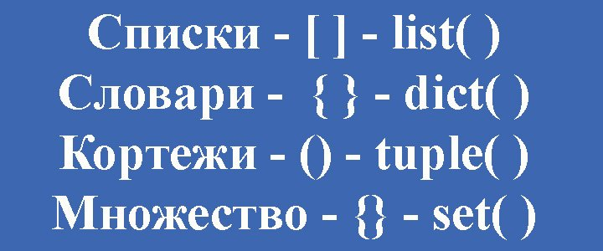
Структуры данных
Структуры данных – это, по сути, и есть структуры, которые могут хранить некоторые
данные вместе. Другими словами, они используются для хранения связанных данных.

Slide 11

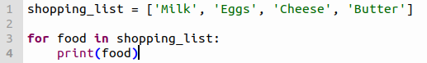
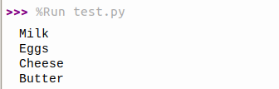
Список
Вывод:
Список – это структура данных, которая содержит упорядоченный набор элементов, т.е.
хранит последовательность элементов.

Slide 12
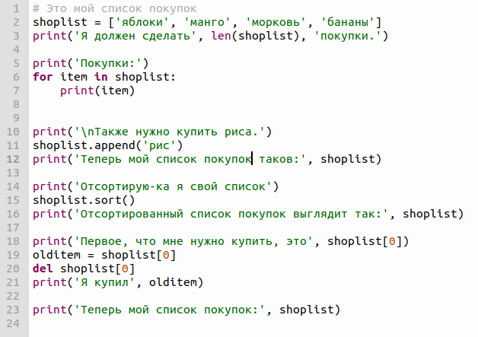
Работа со списками
Код:
append
- добавление нового элемента в список
sort
- сортировка списка
[]
- обращение к элементу по индексу
del
- удаление элемента из списка по индексу

Slide 13
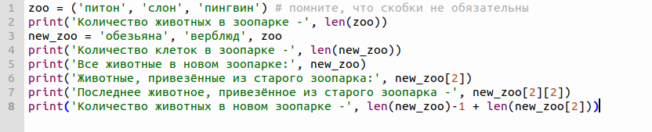
Кортеж

Slide 14

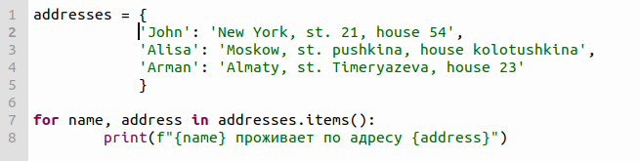

Словарь
Вывод:
Словарь – это некий аналог адресной книги, в которой можно найти адрес или контакт-
ную информацию о человеке, зная лишь его имя; т.е. некоторые ключи (имена) связаны
со значениями (информацией).

Slide 15
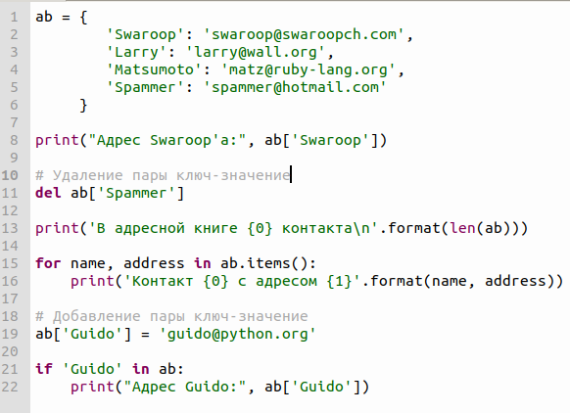
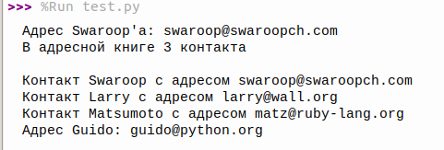
Работа со словарями
Вывод:

Slide 16
Последовательности
Основные возможности – это проверка принадлежности (т.е. выражения « in » и « not
in ») и оператор индексирования, позволяющий получить напрямую некоторый эле-
мент последовательности.

Slide 17
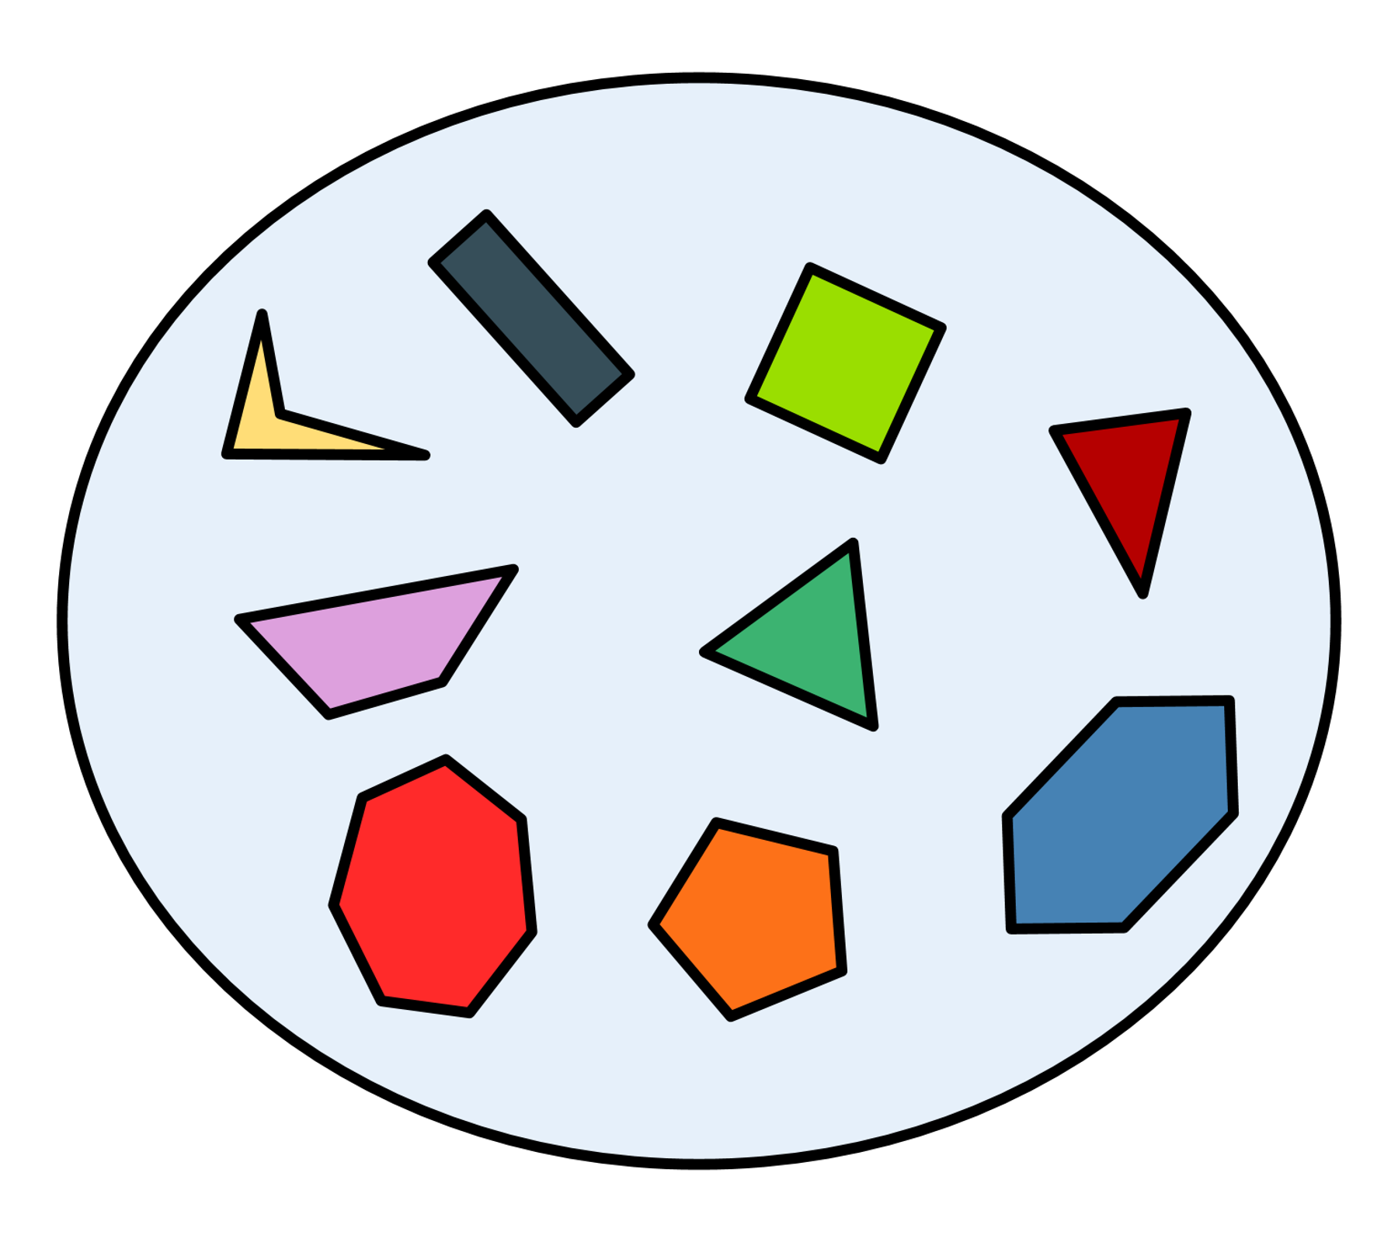
Множество
Множества – это неупорядоченные наборы простых объектов. Они необходимы тогда, когда присутствие объекта в наборе важнее порядка или того, сколько раз данный объект там встречается.

Slide 18
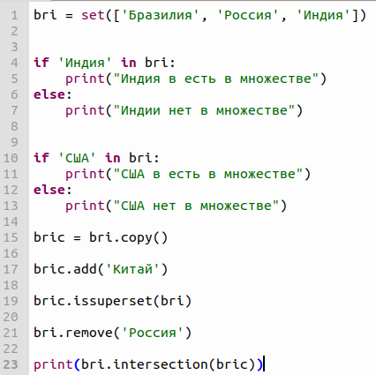

Работа с множествами
Вывод:

